Slide 1
智能浴室
報告人：謝忱 嚴聲揚

Slide 2
研究方向
軟體：Python + Google Speech API + Google Assistant
硬體：樹莓派3 + 樹莓派 Zero W + JUSTBOOM + 繼電器 + LED燈泡 + 風扇 + PI CAMERA + 音響 + VOICE kit AIY

Slide 3
開發背景
人性化體驗-聲音控制 解放雙手
智能家居互聯
遠端控制

Slide 4
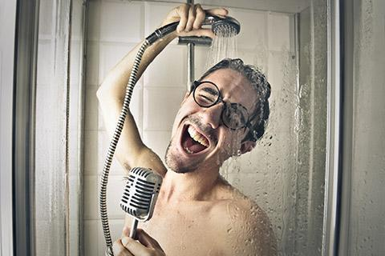

Slide 5
開發背景
人性化體驗-聲音控制 解放雙手
智能家居互聯
遠端控制

Slide 6


Slide 7
開發背景
人性化體驗-聲音控制 解放雙手
智能家居互聯
遠端控制

Slide 8
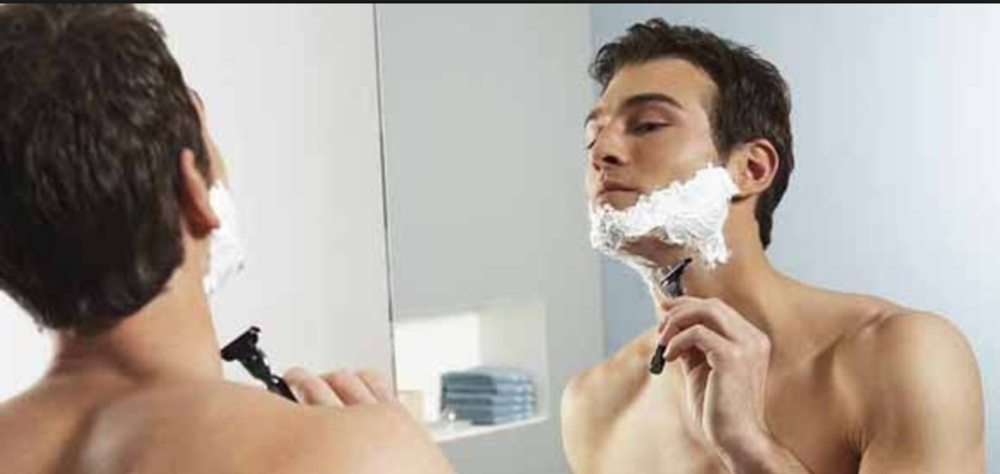
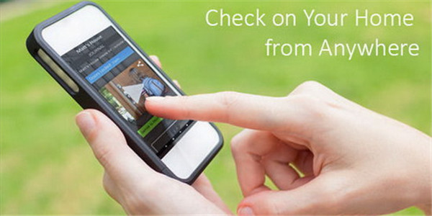

Slide 9
THANK
YOU!
PRESENTED BY OfficePLUS

